Slide 1

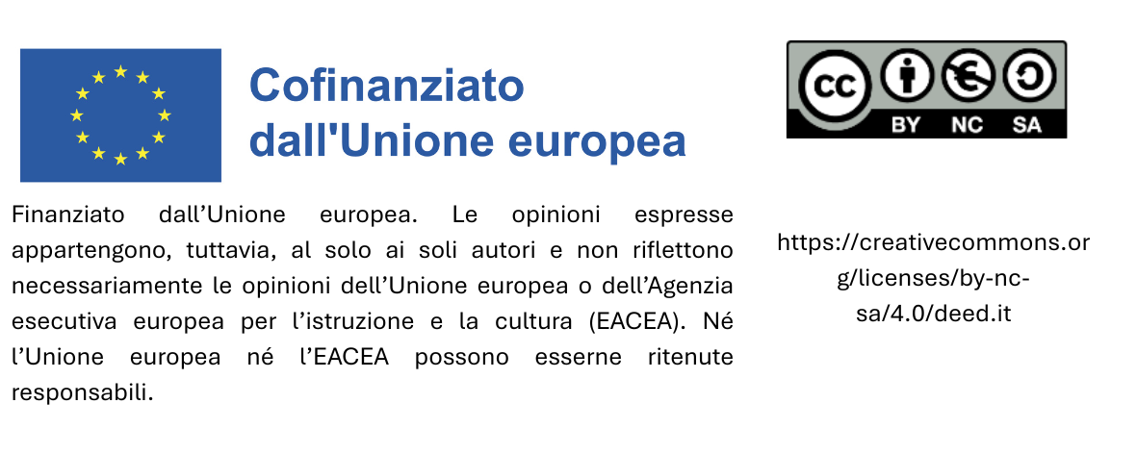

Programma formativo sugli appalti sostenibili
Modulo 1: Introduzione agli appalti sostenibili
Dati

Slide 2
Agenda - Parte 1:
Fondamenti della sostenibilità
Cosa significa “Sostenibilità”
Cosa significa Cambiamento Climatico
Agenda 2030
Obiettivi (inter)nazionali per lo sviluppo sostenibile: SDG

Slide 3




1. Introduzione alla sostenibilità
Photo by Cup of Couple: https://www.pexels.com/it-it/foto/coppia-mani-terra-viaggio-6963622/
Alcune date storiche importanti
1972 – Conferenza delle Nazioni Unite sull’ambiente umano
1972 – Rapporto "I limiti dello sviluppo" (Club di Roma)
1987 – Rapporto Brundtland: "Our Common Future"
Notes:
La sostenibilità non è un concetto nuovo; è il risultato di decenni di diplomazia globale. Un punto di svolta fondamentale fu la Conferenza delle Nazioni Unite sull'Ambiente Umano del 1972 a Stoccolma. Fu la prima conferenza mondiale a dare priorità all'ambiente. Portò alla Dichiarazione di Stoccolma e alla creazione del Programma delle Nazioni Unite per l'Ambiente (UNEP), la principale autorità mondiale in materia ambientale.

Slide 4

1972 – Conferenza delle Nazioni Unite sull’ambiente umano
È stata la prima conferenza mondiale in cui l’ambiente è diventato un tema importante.
Fu approvata la Dichiarazione di Stoccolma.
Uno dei risultati più importanti della conferenza di Stoccolma fu la fondazione del Programma delle Nazioni Unite per l’ambiente (UNEP).

Slide 5
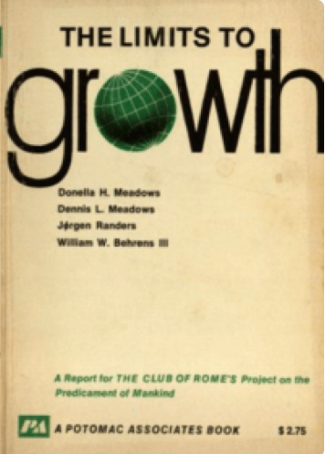
1972 - Rapporto "I limiti della crescita" (Club di Roma)
1970 – Un gruppo internazionale di ricercatori del Massachusetts Institute of Technology (MIT) avvia uno studio sugli effetti della continua crescita globale.
1972 - Il Club di Roma pubblica il rapporto "I limiti della crescita".
Il rapporto sottolinea la necessità di uno sviluppo sostenibile e di una gestione responsabile delle risorse.
Lo studio evidenziava che, se tali tendenze fossero continuate, le risorse della Terra si sarebbero esaurite entro la fine del XXI secolo, causando un possibile collasso economico e ambientale.
Notes:
Nello stesso anno della Conferenza di Stoccolma, il Club di Roma pubblicò un rapporto rivoluzionario intitolato "I limiti dello sviluppo". Utilizzando modelli informatici del MIT, i ricercatori avvertirono che se la crescita della popolazione e il consumo di risorse fossero continuati ai ritmi attuali, le risorse della Terra si sarebbero esaurite entro la fine del XXI secolo. Questo rapporto fu un "campanello d'allarme" che sosteneva la necessità di una gestione responsabile delle risorse per prevenire un collasso economico ed ecologico totale.

Slide 6
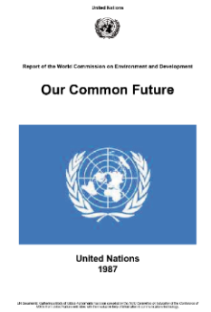
1987 – Rapporto Brundtland: "Il nostro futuro comune"
1983 – Viene istituita la Commissione mondiale sull’ambiente e lo sviluppo (WCED).
1987 – La WCED pubblica il rapporto "Our Common Future". Il documento viene chiamato "Rapporto Brundtland" dal nome della presidente della commissione, Gro Harlem Brundtland.
Il termine "sviluppo sostenibile" viene coniato ufficialmente e definito come "il processo che consente di soddisfare i bisogni della generazione attuale senza compromettere la capacità delle generazioni future di soddisfare i propri bisogni".
Notes:
Quindici anni dopo, il Rapporto Brundtland (intitolato ufficialmente "Il nostro futuro comune") fornì la definizione più famosa di sviluppo sostenibile: "il processo che consente di soddisfare i bisogni della generazione presente senza compromettere la capacità delle generazioni future di soddisfare i propri". Questo concetto è fondamentale perché introduce l'equità intergenerazionale, il che significa che dobbiamo vivere in un modo che non "deruba" il futuro.

Slide 7
3 PILASTRI
PRINCIPALI
Economico
Il rapporto Brundtland individua tre pilastri su cui si basa questo processo: ambientale, economico e sociale.
Sociale
Ambientale

Slide 8
UN ALTRO PILASTRO
ISTITUZIONALE
Il pilastro istituzionale non è previsto dal rapporto Brundtland, ma è stato aggiunto in seguito per sostenere l’idea che lo sviluppo sostenibile richiede strutture governative forti per funzionare.
"IL NOSTRO FUTURO COMUNE" ...
"In sostanza, lo sviluppo sostenibile è un processo di cambiamento in cui l’uso delle risorse, l’orientamento degli investimenti, l’orientamento dello sviluppo tecnologico e i cambiamenti istituzionali sono in armonia e migliorano il potenziale attuale e futuro di soddisfare i bisogni e i desideri umani".
Notes:
La sostenibilità è spesso vista come una struttura sorretta da pilastri. Il Rapporto Brundtland ne ha identificati tre: ambientale, sociale ed economico. Tuttavia, in seguito è stato aggiunto un quarto pilastro, quello istituzionale. Questo sottolinea che la sostenibilità non riguarda solo "essere verdi": richiede solide strutture di governance, leggi chiare e volontà politica per funzionare effettivamente.

Slide 9

2. Che cos’è il cambiamento climatico?
Photo by ArtHouse Studio: https://www.pexels.com/it-it/foto/fuoco-maglione-tenendo-mondo-4310289/
Il termine "cambiamento climatico" si riferisce ai cambiamenti a lungo termine delle temperature e delle condizioni meteorologiche.
Dal XIX secolo, le attività umane sono il fattore principale del cambiamento climatico, dovuto principalmente alla combustione di combustibili fossili come carbone, petrolio e gas.
Notes:
Il cambiamento climatico si riferisce a variazioni a lungo termine delle temperature e delle condizioni meteorologiche. Sebbene alcuni cambiamenti siano naturali, le fonti chiariscono che le attività umane ne sono state il principale motore fin dal XIX secolo, principalmente attraverso la combustione di combustibili fossili. Questo processo rilascia gas serra (GHG) come CO2, metano e protossido di azoto che intrappolano il calore nell'atmosfera.

Slide 10
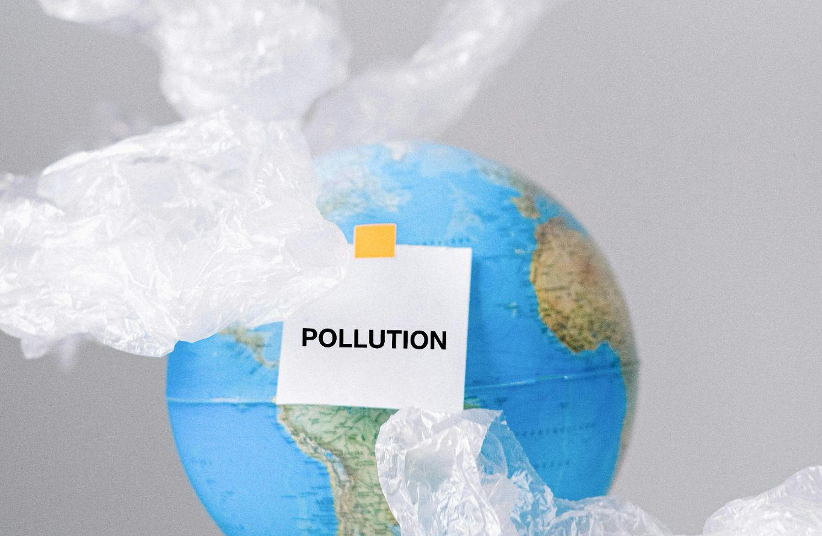
Cause e conseguenze
Emissioni di gas serra (CO2, metano, protossido di azoto) – Energia, industria, trasporti, edilizia, agricoltura e uso del suolo sono tra le principali cause.
Deforestazione
Inquinamento
Utilizzo non sostenibile delle risorse naturali
Photo by Anna Shvets: https://www.pexels.com/it-it/foto/mano-terra-creativita-ambiente-4167579/
Notes:
Tra le principali cause del cambiamento climatico ci sono la deforestazione, l'inquinamento e l'uso non sostenibile delle risorse.

Slide 11
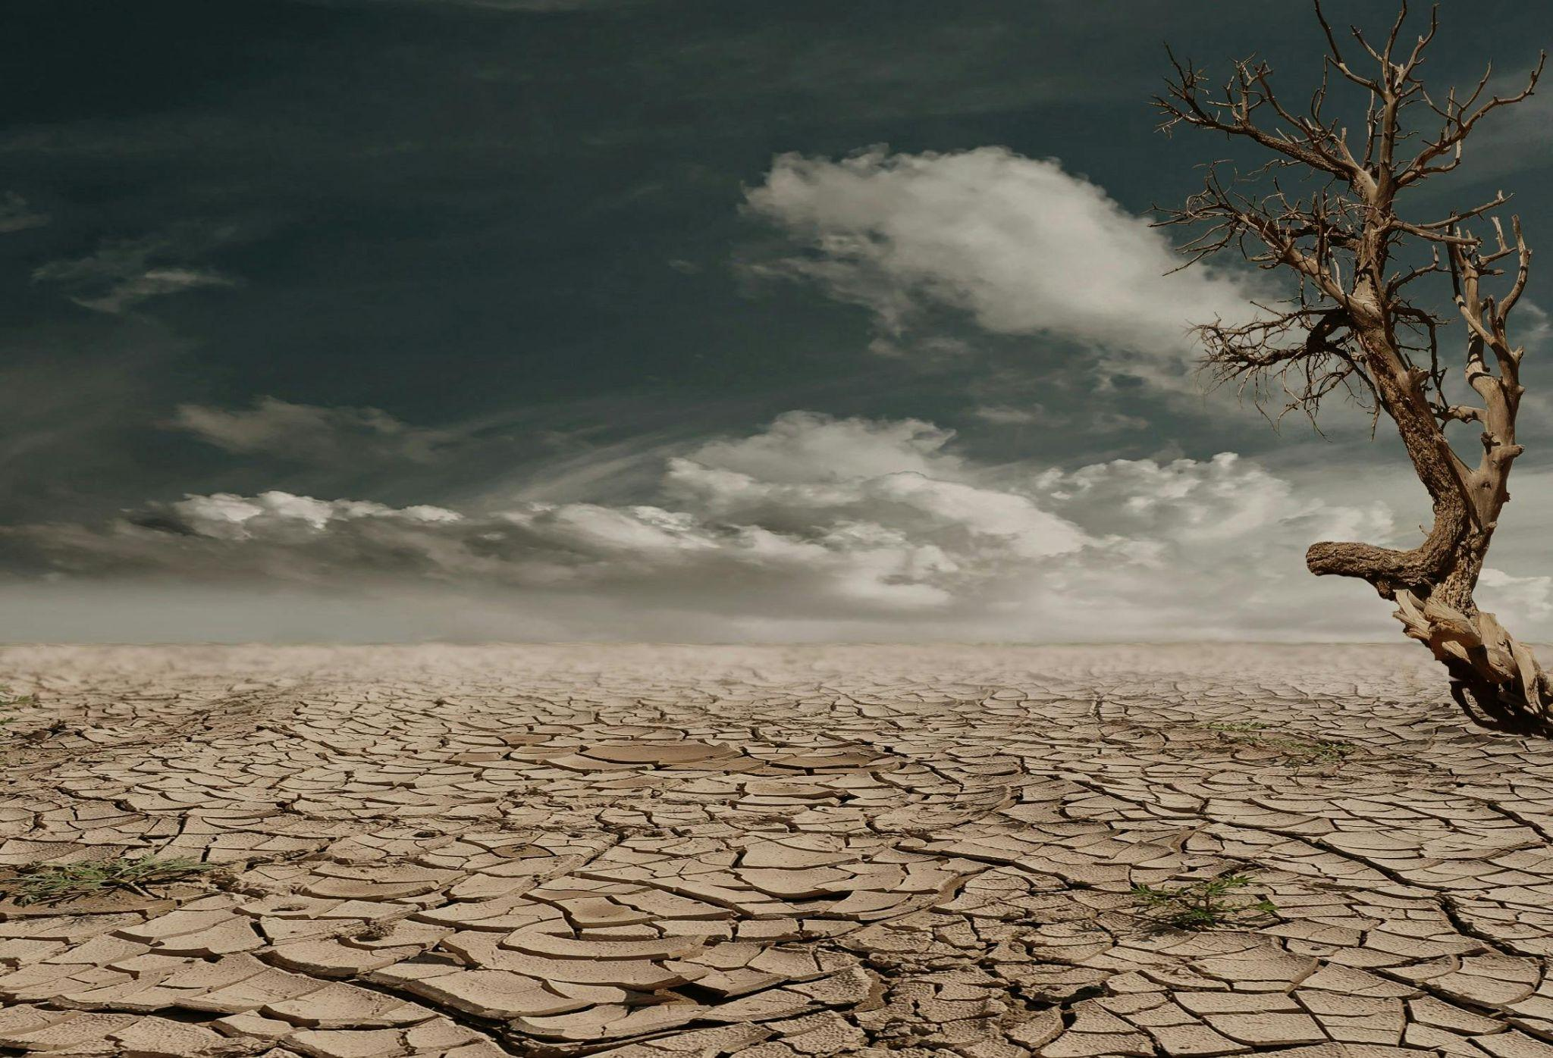
Cause e conseguenze
Aumento delle temperature medie globali
Scioglimento dei ghiacciai e innalzamento del livello del mare
Eventi meteorologici estremi (uragani, siccità, ondate di calore, inondazioni)
Perdita della biodiversità
Impatto sull’agricoltura, sulla salute umana e sull’economia
Photo by Pixabay: https://www.pexels.com/it-it/foto/foto-dell-albero-nudo-marrone-sulla-superficie-marrone-durante-il-giorno-60013/
Notes:
Le conseguenze sono già visibili: aumento delle temperature globali, scioglimento dei ghiacciai, innalzamento del livello del mare e aumento della frequenza di eventi meteorologici estremi come siccità e alluvioni. Questi cambiamenti minacciano la biodiversità, la salute umana e le economie globali.

Slide 12
Agenda 2030 per lo sviluppo sostenibile
Un piano d’azione per le persone, il pianeta e il benessere.

Slide 13
Storia
L’Agenda 2030 per lo sviluppo sostenibile, adottata nel 2015 da tutti gli Stati membri delle Nazioni Unite, offre un progetto comune per la pace e il benessere delle persone e del pianeta, ora e in futuro.
Al centro vi sono i 17 obiettivi di sviluppo sostenibile (SDG), che rappresentano un appello urgente all’azione da parte di tutti i paesi nell’ambito di un partenariato globale.
Notes:
L'Agenda 2030 è l'attuale "piano d'azione" globale per le persone e il pianeta. Si basa su iniziative precedenti come il Summit della Terra di Rio del 1992 (Agenda 21) e gli Obiettivi di Sviluppo del Millennio (OSM) del 2000, che miravano a ridurre la povertà estrema. Nel 2012, alla conferenza "Rio+20", le nazioni hanno deciso di creare un insieme di obiettivi più completo, che ha portato ai 17 Obiettivi di Sviluppo Sostenibile (SDGs).

Slide 14
Storia
Gli SDG si basano su decenni di lavoro svolto dai paesi e dall’ONU:
Nel 1992, più di 178 paesi hanno approvato l’Agenda 21 al Vertice della Terra di Rio de Janeiro.
Nel 1997 è stato adottato il Protocollo di Kyoto.
Nel 2000 il Vertice del Millennio ha portato all’elaborazione di otto Obiettivi di Sviluppo del Millennio (MDG) per ridurre la povertà estrema entro il 2015.
Nel 2012, alla Conferenza delle Nazioni Unite sullo sviluppo sostenibile (Rio+20), gli Stati membri hanno deciso di avviare un processo per lo sviluppo di una serie di SDG.
Nel 2013 l’Assemblea Generale ha istituito un gruppo di lavoro aperto composto da 30 membri per elaborare una proposta sugli SDG.
Notes:
L’Agenda 21 è il Piano d’Azione volto a promuovere lo sviluppo sostenibile a livello globale, nazionale e locale. L’Agenda 21 incoraggia, infatti, governi e comunità ad integrare i 3 pilastri della sostenibilità, ambientale, sociale ed economico, nelle politiche pubbliche.
Il Protocollo di Kyoto, adottato nel 1997, che impegnava i Paesi industrializzati a ridurre le emissioni di gas serra rispetto ai livelli del 1990, è stato il primo strumento giuridicamente vincolante per contrastare il cambiamento climatico.
Obiettivi di Sviluppo del Millennio (MDGs) _ Otto obiettivi adottati dall’ONU nel 2000 per ridurre povertà, fame, malattie e disuguaglianze entro il 2015. Poi sostituiti dagli Obiettivi di Sviluppo Sostenibile (SDGs).

Slide 15
2015
Nel gennaio 2015 l’Assemblea generale ha avviato i negoziati sull’agenda per lo sviluppo post-2015.
Il 2015 è stato un anno fondamentale per il multilateralismo e la politica internazionale, durante il quale sono stati adottati diversi accordi importanti, tra cui
Accordo di Parigi sul clima (dicembre 2015)
l’adozione dell’Agenda 2030 per lo sviluppo sostenibile con 17 obiettivi di sviluppo sostenibile (SDG).

Slide 16

Obiettivi (inter)nazionali per lo sviluppo sostenibile: SDG
17 obiettivi di sviluppo sostenibile
Photo by Artem Podrez: https://www.pexels.com/it-it/foto/mani-creativo-terra-ambiente-7048040/

Slide 17
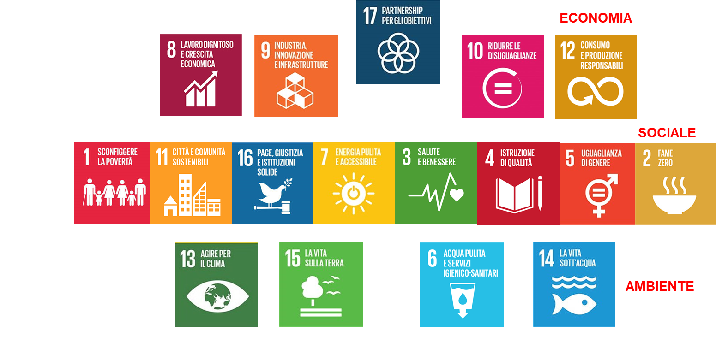
17 SDG e
169 obiettivi
ECONOMICO
SOCIALE
AMBIENTE

Slide 18
Cosa sono gli SDG?
Gli SDG sono gli obiettivi di sviluppo sostenibile delle Nazioni Unite.
Comprendono 17 obiettivi tematici, a loro volta suddivisi in 169 sotto-obiettivi che esprimono obiettivi quantitativi. Misurabili con 230 potenziali indicatori.
Gli obiettivi sono stati sottoscritti da 193 paesi.
Sostituiscono gli Obiettivi di Sviluppo del Millennio, che erano in vigore dal 2000 al 2015.

Slide 19
Quali sono le caratteristiche degli SDG?
Hanno una dimensione globale e locale.
Sono chiari.
Sono modulabili e impostati a lungo termine.
Possono essere adattati a governi, istituzioni locali, aziende di diverse dimensioni e di diversi settori.
Sono interdisciplinari e non orientati settorialmente.
Definiscono le responsabilità settoriali dei diversi gruppi di interesse.
Favoriscono la misurazione degli effetti positivi (responsabilità) e comparabili.
Notes:
Gli Obiettivi di Sviluppo Sostenibile sono più di semplici slogan: sono un quadro tecnico composto da 17 Obiettivi, 169 Traguardi e 230 indicatori misurabili. Sono stati concepiti per essere chiari, a lungo termine e adattabili a diversi livelli di governo e settori. Soprattutto, sono trasversali, il che significa che i progressi in un obiettivo (come l'istruzione) spesso contribuiscono al raggiungimento di altri obiettivi (come la parità di genere).

Slide 20

Autorità locali: attori importanti per gli SDG
Le autorità locali sono le più vicine ai cittadini e gestiscono servizi importanti: trasporti, abitazioni, istruzione, rifiuti, acqua, energia, ecc.
Oltre il 65 % degli obiettivi SDG può essere raggiunto solo con la partecipazione delle autorità locali e regionali.
Le città e i comuni sono in prima linea nella lotta contro il cambiamento climatico, la povertà e la disuguaglianza.
Le azioni locali hanno un impatto globale: lo sviluppo urbano sostenibile, l’inclusione sociale e le innovazioni verdi contribuiscono tutti agli obiettivi globali.
Notes:
Sebbene gli Obiettivi di Sviluppo Sostenibile siano internazionali, il loro successo dipende dall'azione locale. Le autorità locali gestiscono i servizi più critici: trasporti, rifiuti, acqua e alloggi. Si stima che oltre il 65% degli obiettivi di Sviluppo Sostenibile possa essere raggiunto solo con il coinvolgimento attivo dei governi locali e regionali.

Slide 21




Appalti pubblici sostenibili: uno strumento strategico per gli SDG
In molti paesi gli appalti pubblici rappresentano dal 15 al 20 % del PIL: si tratta quindi di una potente leva economica
Attraverso gli appalti sostenibili, le amministrazioni comunali possono:
- ridurre l’impatto ambientale (SDG 12, SDG 13)
promuovere il lavoro dignitoso e l’inclusione sociale (SDG 8, SDG 10)
promuovere l’innovazione e le infrastrutture sostenibili (SDG 9, SDG 11)
Ancorare i principi SDG nel processo decisionale quotidiano e nelle strategie a lungo termine.
Inviare segnali chiari ai mercati e sostenere le imprese responsabili e i modelli di economia circolare.
Notes:
Gli appalti pubblici, ovvero il processo attraverso il quale i governi acquistano beni e servizi, rappresentano il 15-20% del PIL in molti Paesi. Poiché comportano ingenti risorse finanziarie, rappresentano una potente leva economica. Scegliendo opzioni sostenibili, i governi possono ridurre i danni ambientali (SDG 13), promuovere il lavoro equo (SDG 8) e incoraggiare le imprese a innovare.

Slide 22

Obiettivi nazionali per la sostenibilità
PAN GPP: Piano d’azione per la sostenibilità ambientale dei consumi nel settore pubblico, obbligatorio in Italia dal 2008. La versione attuale aggiornata è stata introdotta con decreto del 3 agosto 2023.
PNRR – Mission 2: "Rivoluzione verde e transizione ecologica"
M2C1 – Economia circolare e agricoltura sostenibile;
M2C2 – Energie rinnovabili, idrogeno, rete e mobilità sostenibile
M2C3 – Efficienza energetica e ristrutturazione degli edifici
M2C4 – Protezione delle risorse terrestri e idriche
Photo by Josh Withers: https://www.pexels.com/it-it/foto/parete-muro-italia-museo-27063859/
Notes:
L'Italia dispone di un solido quadro normativo per la sostenibilità. Il PAN GPP (Piano d'Azione per la Sostenibilità Ambientale) è obbligatorio dal 2008. Oggi, questi obiettivi sono legati al PNRR (Piano di Ripresa e Resilienza), in particolare alla "Missione 2", che si concentra su economia circolare, energie rinnovabili ed efficienza energetica.

Slide 23
PAN GPP
Il PAN GPP fornisce un quadro generale sugli appalti pubblici verdi, definisce gli obiettivi nazionali, identifica le categorie prioritarie di beni, servizi e lavori per quanto riguarda l’impatto ambientale e i volumi di spesa su cui definire i "criteri minimi ambientali" (CAM).
Stabilisce inoltre requisiti specifici per gli enti pubblici e
prevede un monitoraggio annuale per verificarne l’applicazione, con un’analisi dei benefici ambientali ottenuti e azioni di formazione e divulgazione da realizzare su tutto il territorio nazionale.
Notes:
Il PAN GPP definisce obiettivi nazionali e identifica le categorie di beni e servizi (come l'edilizia o le pulizie) a cui dare priorità per la sostenibilità. Prevede inoltre un monitoraggio annuale per analizzare gli effettivi benefici ambientali ottenuti attraverso la spesa pubblica.

Slide 24
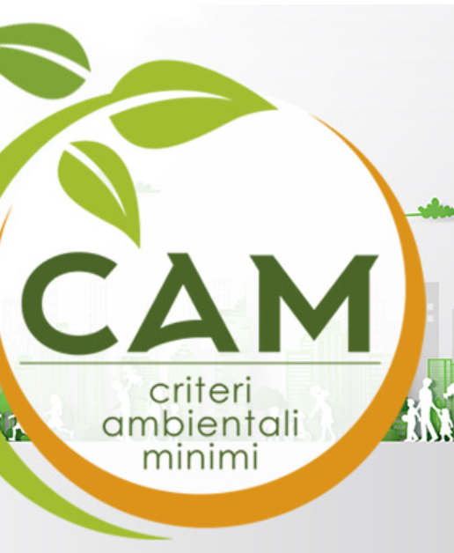
Criteri Ambientali Minimi (CAM)
I Criteri Ambientali Minimi (CAM) sono i requisiti ambientali definiti per le varie fasi del processo di acquisto, volti a individuare la migliore soluzione progettuale, prodotto o servizio dal punto di vista ambientale durante tutto il ciclo di vita.
Notes:
In Italia, gli strumenti concreti per "acquistare green" sono i CAM (Criteri Ambientali Minimi). Si tratta di requisiti ambientali specifici utilizzati in ogni fase di acquisto per garantire che il prodotto o servizio abbia il minor impatto possibile durante l'intero ciclo di vita. La loro applicazione è obbligatoria ai sensi del Codice degli Appalti 2023.

Slide 25
Criteri ambientali minimi
art. 18 della Legge 221/2015
art. 34 recante "Criteri di sostenibilità energetica e ambientale" del Decreto Legislativo 50/2016 "Codice degli appalti" (modificato dal Decreto Legislativo 56/2017), che ne ha reso obbligatoria l’applicazione;
Codice più recente, articolo 57, comma 2, del Decreto Legislativo 31 marzo 2023, n. 36.
I CAM sono previsti per 22 categorie di prodotti e servizi

Slide 26
Struttura dei CAM
Obbligatorio ai sensi dell’articolo 57 del Nuovo Codice
Contesto
Criteri di base
Criteri di aggiudicazione
Informazioni generali
Selezione dei candidati
Specifiche tecniche
Specifiche tecniche
Clausole contrattuali
Oggetto
Clausole contrattuali
Selezione dei candidati
Notes:
Un documento CAM è strutturato in tre parti principali: Contesto (informazioni generali), Criteri di base (specifiche tecniche obbligatorie e clausole contrattuali) e Criteri di aggiudicazione (punti facoltativi utilizzati per premiare gli offerenti che offrono prestazioni ambientali ancora più elevate).

Slide 27
Agenda – Parte 2:
Introduzione agli appalti sostenibili
Confronto tra modelli di sviluppo
La definizione di GPP
Strumenti europei per la diffusione del GPP
Vantaggi dell’SPP
Contesto nazionale

Slide 28
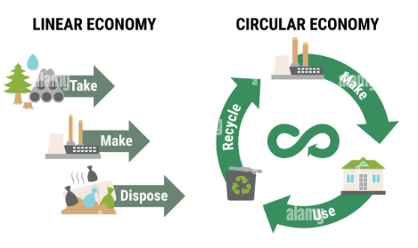
Economia lineare vs economia circolare
ECONOMIA LINEARE:
Estrazione
Produzione
Smaltimento
ECONOMIA CIRCOLARE:
Estrazione
Produzione
Smaltimento
Riutilizzo

Slide 29





Economia lineare vs economia circolare
Il modello dell’ECONOMIA LINEARE NON È SOSTENIBILE.
Uso intensivo di risorse naturali limitate
Massiccia produzione di rifiuti
Dipendenza dai combustibili fossili, responsabili delle emissioni di gas serra
Causa crisi nell’approvvigionamento delle materie prime
Perdita del valore economico dei prodotti utilizzati solo per un ciclo di vita
Notes:
L'economia lineare si basa su un modello "Prendi-Produci-Smaltisci", che causa l'esaurimento delle risorse e la crisi dei rifiuti. L'economia circolare aggiunge un passaggio cruciale: il riutilizzo e il riciclo.

Slide 30
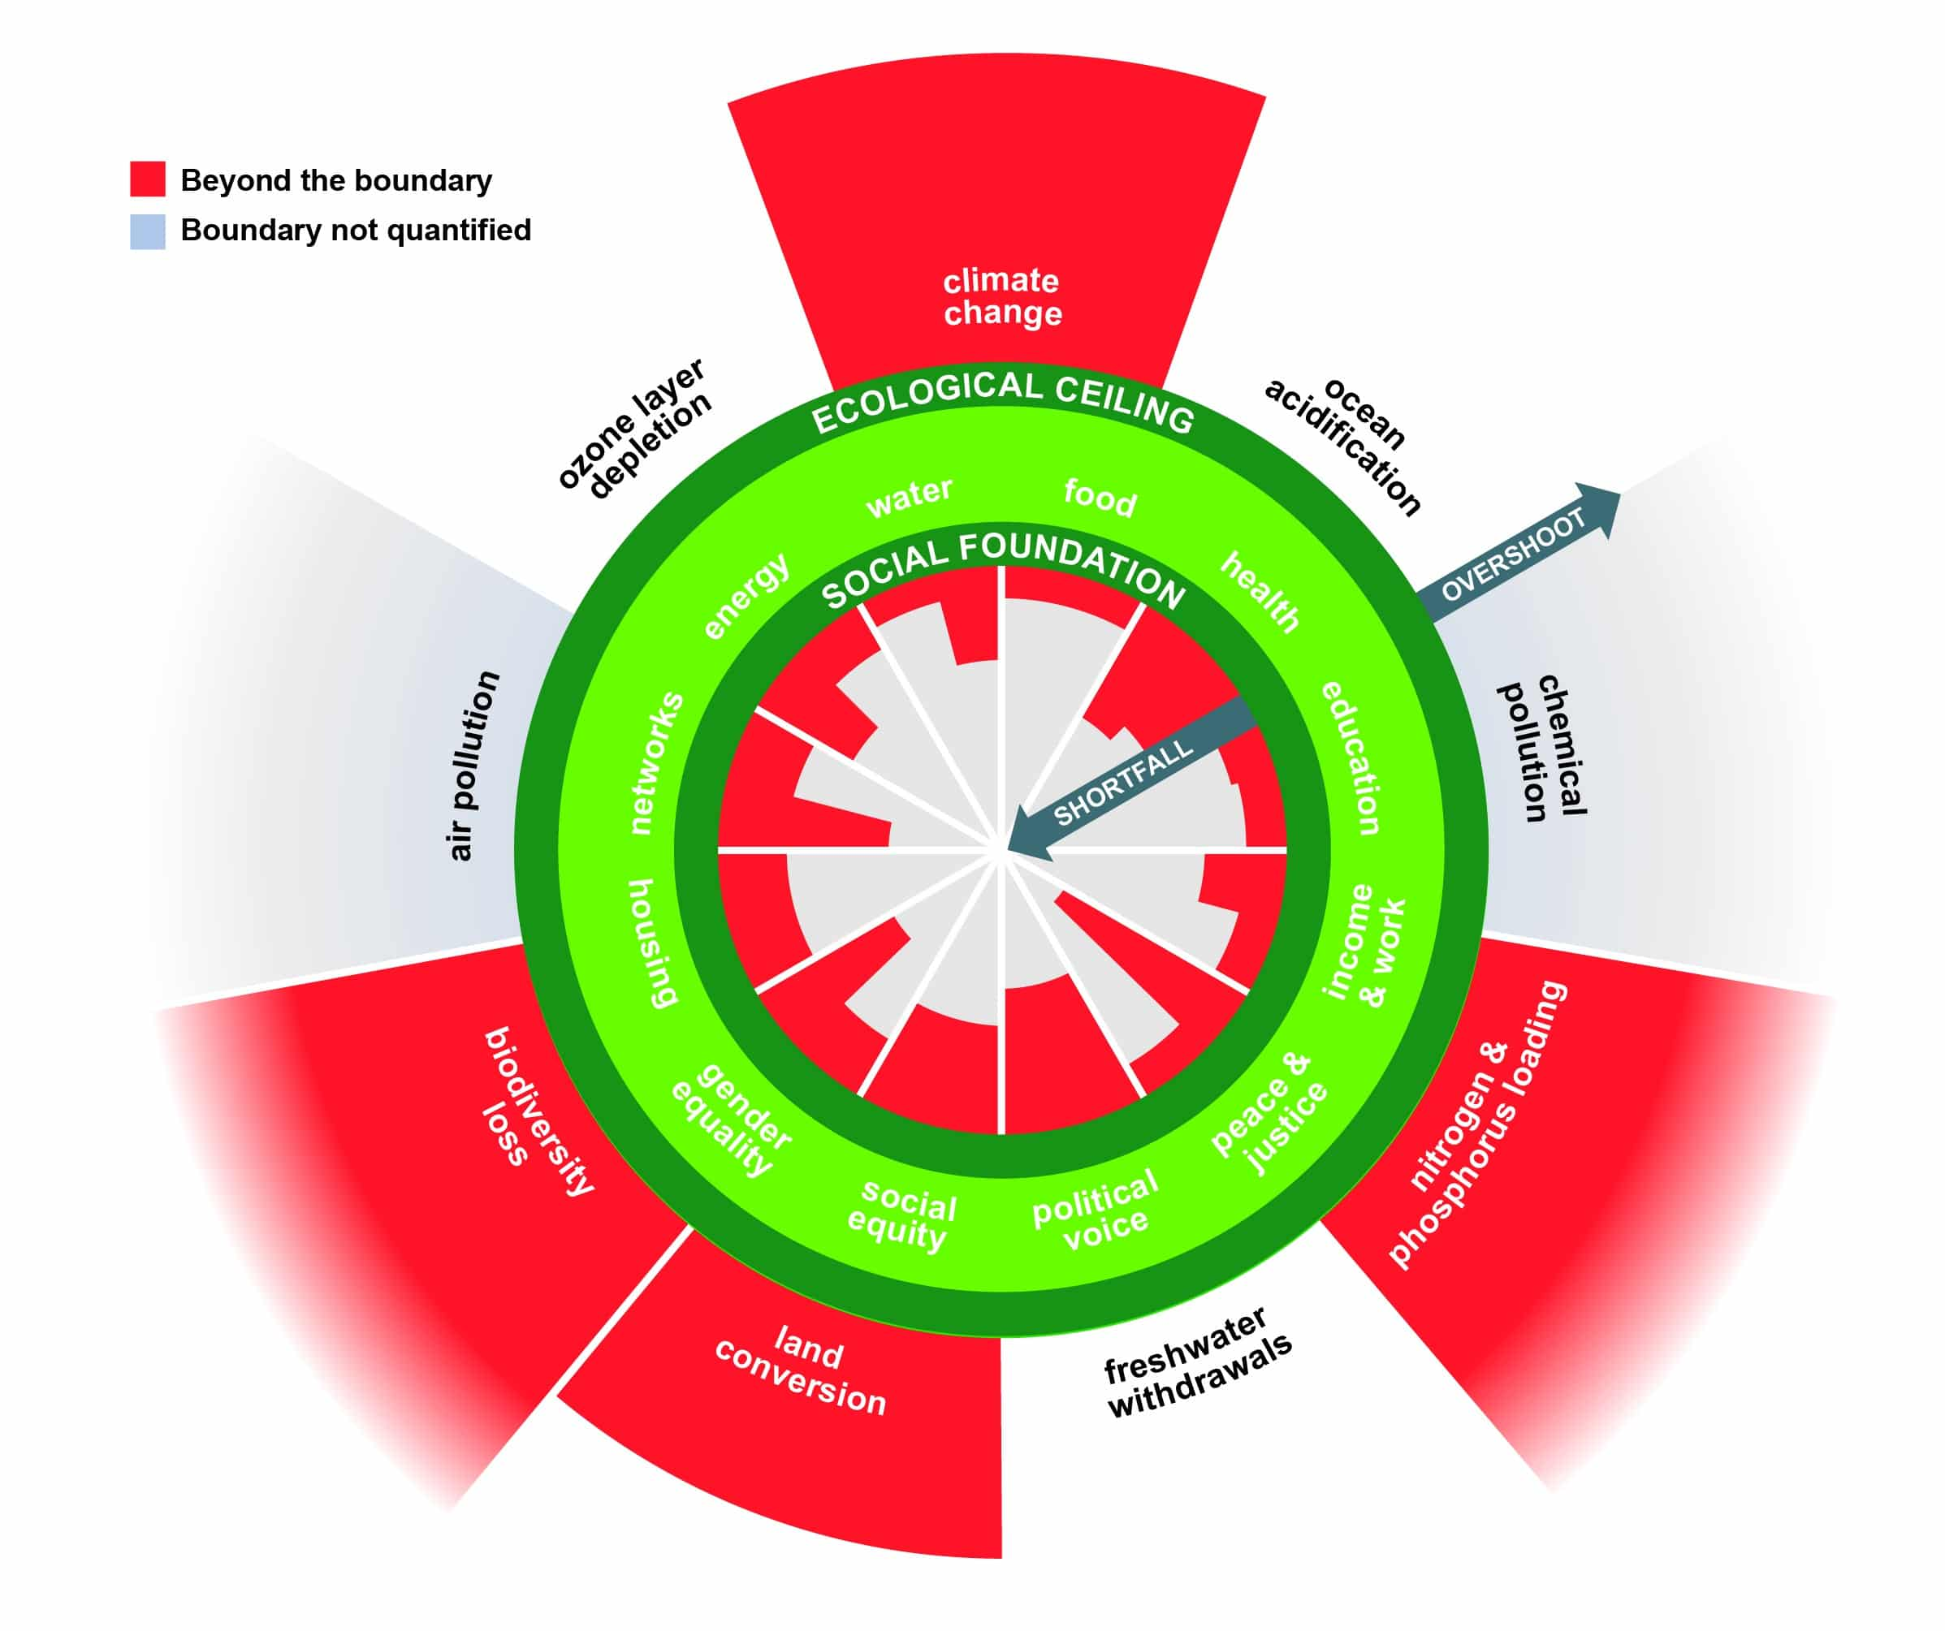
Economia a forma di ciambella
KATE RAWORTH – "Il benessere delle persone non dipende solo dal mantenimento delle risorse in buone condizioni naturali, ma anche dal soddisfacimento dei bisogni di una vita dignitosa e con le giuste opportunità".
Notes:
L'economia della ciambella è una teoria di Kate Raworth secondo cui il benessere umano richiede di bilanciare i nostri bisogni sociali con il "tetto ecologico" della Terra.

Slide 31
Appalti pubblici verdi
Gli appalti pubblici verdi (Green Public Procurement, GPP) sono un approccio in cui le autorità pubbliche integrano criteri ambientali in tutte le fasi del processo di appalto, promuovendo così la diffusione delle tecnologie ambientali e lo sviluppo di prodotti ecocompatibili, ricercando e selezionando risultati e soluzioni che abbiano il minor impatto possibile sull’ambiente durante il loro intero ciclo di vita.
La definizione europea di appalti pubblici sostenibili sottolinea cinque aspetti:
Notes:
Il GPP è definito come il processo in cui le autorità pubbliche integrano i criteri ambientali in tutte le fasi di acquisto. L'obiettivo è incoraggiare lo sviluppo di prodotti ecocompatibili selezionando soluzioni con il minor impatto ambientale durante l'intero ciclo di vita.

Slide 32
Cinque aspetti del GPP
Autorità periferiche
Ciclo di vita
Perimetro delle amministrazioni pubbliche
Fasi del processo
Effetti
Fasi del processo
Criteri di integrazione

Slide 33
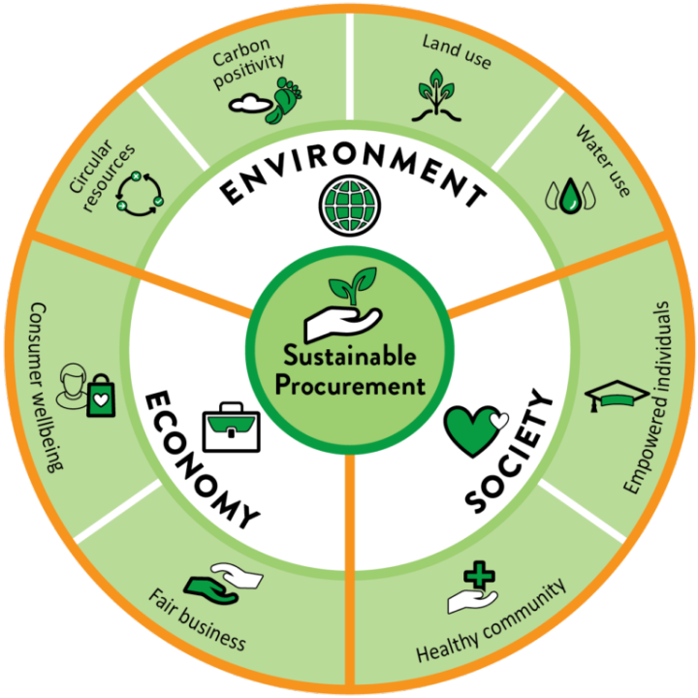
Che cos’è il SPP – Appalti pubblici sostenibili?
Gli appalti pubblici sostenibili mirano a garantire che i prodotti e i servizi acquistati offrano un buon rapporto qualità-prezzo in base ai costi del ciclo di vita e apportino benefici all’ambiente, alla società e all’economia.
Gli appalti pubblici sostenibili riflettono obiettivi più ampi in termini di efficienza delle risorse, cambiamenti climatici, responsabilità sociale e resilienza economica.
Notes:
Mentre il GPP si concentra sull'ambiente, il SPP è un concetto più ampio. Significa garantire che gli acquisti offrano un buon rapporto qualità-prezzo in base al costo del ciclo di vita, generando al contempo benefici per l'ambiente, la società e l'economia.

Slide 34
Principi per un approvvigiona-mento pubblico sostenibile
Un buon appalto pubblico è un appalto pubblico sostenibile.
L’attuazione del SPP richiede leadership.
L’attuazione del SPP si basa su solidi principi di gestione organizzativa.
Il SPP contribuisce agli obiettivi politici generali.
Il SPP coinvolge tutte le parti interessate.
Il SPP monitora i propri risultati e le proprie prestazioni.
Notes:
Un SPP di successo richiede leadership, allineamento con gli obiettivi politici generali e una gestione sana. Deve coinvolgere tutte le parti interessate (inclusi fornitori e cittadini) e, soprattutto, monitorare i risultati per garantire che gli obiettivi di sostenibilità vengano effettivamente raggiunti.

Slide 35
Appalti pubblici sostenibili vs. appalti pubblici ecologici
🌿 Appalti orientati all’ambiente (GPP): si concentrano sulla riduzione al minimo dell’impatto ambientale attraverso le decisioni di approvvigionamento (ad es. efficienza energetica, basse emissioni, riciclabilità).
🔄 Appalti pubblici sostenibili (SPP): un concetto più ampio che tiene conto degli aspetti ambientali, sociali ed economici.
➡️ Il GPP è un sottoinsieme del SPP. Tutti i GPP sono SPP, ma non tutti gli SPP sono GPP.
⚖️ Il SPP integra criteri quali pratiche di lavoro eque, diversità, approvvigionamento etico e costi del ciclo di vita oltre ai criteri ambientali.
Notes:
Per chiarire: il GPP è un sottoinsieme del SPP. Tutti gli appalti "verdi" sono sostenibili, ma gli appalti sostenibili includono anche criteri sociali come pratiche di lavoro eque, approvvigionamento etico e accessibilità per le persone con disabilità.

Slide 36




Ruolo strategico del SPP nella politica pubblica
Allinea la spesa pubblica agli obiettivi di sostenibilità nazionali e locali.
Supporta l’attuazione degli SDG (in particolare SDG 8, 9, 10, 12 e 13).
Stimola la domanda di prodotti e servizi sostenibili sul mercato.
Contribuisce a una transizione equa, alla coesione sociale e agli obiettivi climatici.
Notes:
L'UE promuove gli appalti pubblici verdi perché avvantaggiano l'industria europea, che spesso ha standard ambientali e sociali più elevati rispetto ai concorrenti globali. Stabilendo standard elevati negli appalti pubblici, l'UE contribuisce a orientare il mercato globale verso una produzione più sostenibile.

Slide 37
Lo strumento degli appalti pubblici e il GPP
L’integrazione di criteri ambientali e sociali negli appalti pubblici degli Stati membri dell’UE va a vantaggio dell’industria e dell’economia europee, che continuano a registrare prestazioni ambientali e sociali superiori rispetto alle industrie dei paesi concorrenti.
L’integrazione di criteri ambientali e sociali negli appalti pubblici allontana i concorrenti extraeuropei e orienta la produzione verso un futuro più sostenibile.

Slide 38
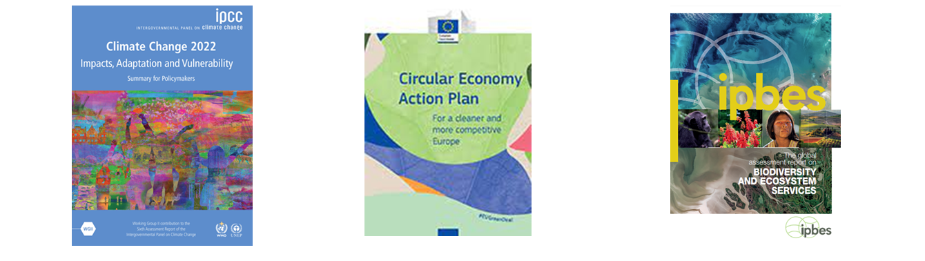
Lo strumento per gli appalti pubblici e il GPP
DECARBONIZZAZIONE
ECONOMIA CIRCOLARE
BIODIVERSITÀ

Slide 39
Il GPP nella politica europea
Per questi motivi, l’interesse dell’Unione europea per il GPP si è sviluppato nel corso del tempo in sei fasi:
l’introduzione del GPP: (2001-2004);
la creazione del quadro politico per il GPP: (2004-2008);
promozione dell’introduzione del GPP: (dal 2009)
il rafforzamento del contesto politico: (2010-2014);
integrazione del GPP nel contesto dell’economia circolare (dal 2014 ad oggi), del Green Deal europeo e del piano di ripresa economica;
Il GPP è al centro del principio DNSH contenuto nella tassonomia ambientale e nel PNRR.

Slide 40

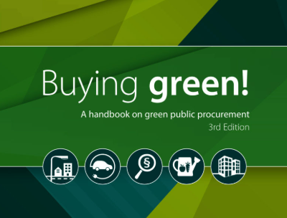
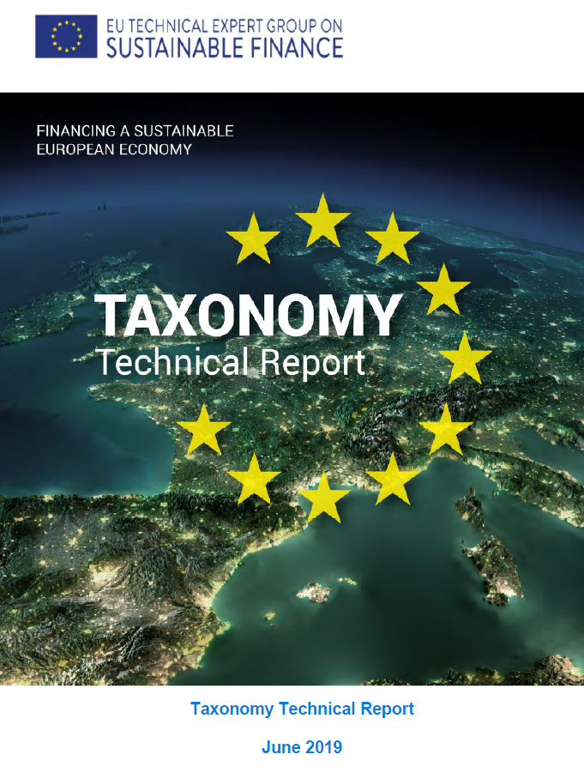

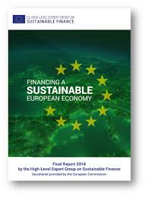
10 DOCUMENTO CHIAVE
Le comunicazioni 274 del 2001 e 566 del 2001;
Politica integrata dei prodotti e piani d’azione nazionali;
Il manuale "Buying Green"!
Comunicazione 400 del 2008: Appalti pubblici per un ambiente migliore (e comunicazione 572 del 2017) La strategia europea 2020;
Economia circolare;
Appalti sociali;
Green Deal europeo;
Green Deal e finanza sostenibile;
DNSH e PNRR

Slide 41
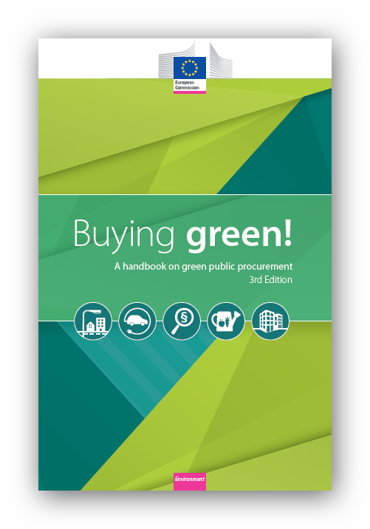
Acquistare verde!
Il manuale "Buying Green!" è stato pubblicato tre volte: nel 2004, nel 2011 e nel 2016.
Il manuale illustra le possibilità di applicazione del GPP disponibili nell’ambito delle direttive sugli appalti pubblici.
Il manuale aiuta le autorità pubbliche a pianificare e attuare il GPP.
Contiene una spiegazione pratica delle possibilità offerte dalla legislazione dell’UE e illustra un approccio semplice ed efficace, illustrando anche le migliori pratiche.
Notes:
L'UE fornisce manuali pratici per aiutare le autorità. Il manuale "Buying Green!" spiega come applicare i criteri ambientali nel diritto dell'UE.

Slide 42
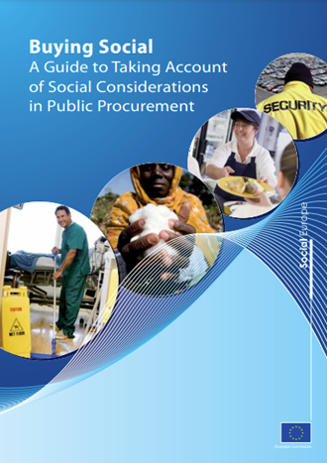
Appalti sociali
La seconda edizione (2021) della guida dell’Unione europea sugli appalti sociali promuove "appalti pubblici socialmente responsabili volti a ottenere un impatto sociale positivo". Gli obiettivi sono:
Promuovere opportunità di lavoro e di inclusione sociale eque (opportunità di lavoro per i giovani e i lavoratori anziani, parità di genere, partecipazione sociale e opportunità di lavoro per le persone con disabilità)
Creare opportunità per l’economia sociale e le imprese sociali
Promuovere condizioni di lavoro adeguate
Garantire il rispetto dei diritti sociali e dei diritti dei lavoratori
Accessibilità e progettazione adeguata per tutti
Rispetto dei diritti umani e delle questioni commerciali etiche
"Regolamentazione agevolata" per la fornitura di servizi sociali, sanitari, educativi e culturali di alta qualità
Notes:
La guida "Buying Social" (2021) si concentra sul raggiungimento di impatti sociali positivi, come la parità di genere e le opportunità di lavoro per i lavoratori vulnerabili.

Slide 43
Patto verde europeo
Nella comunicazione alla Commissione "Piano di investimenti per un’Europa sostenibile. Piano di investimenti per il Green Deal europeo" (21/2020) si legge: "La Commissione proporrà criteri o obiettivi minimi obbligatori in materia di appalti pubblici nella legislazione relativa alle iniziative settoriali, ai finanziamenti dell’UE o a determinati prodotti. Tali criteri minimi creeranno di fatto una definizione comune di appalto verde. (...) Allo stesso tempo, gli enti appaltanti dovrebbero applicare, ove possibile, metodi di calcolo dei costi del ciclo di vita.
Tre punti importanti:
Adozione di criteri o obiettivi minimi vincolanti per gli appalti pubblici sostenibili nella legislazione relativa alle iniziative settoriali, ai finanziamenti dell’UE o a determinati prodotti
Adozione di una definizione comune di appalti pubblici sostenibili dal punto di vista ambientale
Estensione dei metodi di calcolo dei costi del ciclo di vita
Notes:
Il Green Deal mira a rendere i criteri verdi minimi obbligatori parte integrante della legislazione e dei finanziamenti dell'UE. Ciò stabilisce di fatto una definizione comune di appalti verdi in tutti gli Stati membri.

Slide 44

Strumenti europei per la diffusione degli appalti pubblici sostenibili
Photo by Singkham: https://www.pexels.com/it-it/foto/piantatrice-chiara-della-lampadina-sulla-roccia-grigia-1108572/

Slide 45
Strumenti europei per la diffusione degli appalti pubblici sostenibili
Piano d’azione nazionale per il GPP
Criteri GPP dell’UE
Obiettivo GPP
Indicatori di monitoraggio
Economia circolare
23 su 27 paesi
20 criteri GPP dell’UE
50
Acquisti verdi/
Acquisti totali
Indicatore CE n.2
Toolkit europeo
Notes:
L'UE sostiene il GPP attraverso diversi strumenti: piani d'azione nazionali (attivi in ​​23 dei 27 paesi), 20 serie di criteri GPP specifici dell'UE e un obiettivo generale di rendere verde il 50% di tutti gli acquisti.

Slide 46

Piano d’azione nazionale per il GPP
La comunicazione 302 della Commissione europea del 2003 sulla politica integrata dei prodotti invitava gli Stati membri ad "adottare piani d’azione accessibili al pubblico per l’integrazione dei requisiti ambientali negli appalti pubblici".
Piani d’azione nazionali adottati: 23
  Austria, Belgio, Bulgaria, Cipro, Croazia, Repubblica Ceca, Danimarca, Finlandia, Francia, Germania, Grecia, Irlanda, Italia, Lettonia, Lituania, Malta, Paesi Bassi, Polonia, Portogallo, Repubblica Slovacca, Slovenia, Spagna, Svezia
Piani d’azione nazionali in fase di preparazione: 4
  Estonia, Lussemburgo, Romania, Ungheria
Sistemi di monitoraggio: 11 adottati

Slide 47
Criteri GPP dell’UE
La comunicazione della Commissione sugli appalti pubblici per un ambiente migliore (n. 400 del 2008) stabilisce criteri comuni europei (criteri GPP):
sono definiti sulla base dell’analisi del ciclo di vita (documenti di riferimento ) e dello scambio tra più parti interessate
forniscono una definizione e un ambito di applicazione
identificano i principali impatti ambientali (aspetti ambientali e approccio GPP)
definiscono i criteri GPP: fondamentali e generali
descrivono i sistemi di verifica
calcolano i costi del ciclo di vita
Notes:
I criteri UE non sono arbitrari; si basano sull'analisi del ciclo di vita (LCA). Definiscono l'ambito di applicazione del prodotto, identificano i principali impatti ambientali e forniscono sistemi di verifica affinché le autorità possano dimostrare di acquistare in modo sostenibile.

Slide 48
Criteri GPP dell’UE: 20 gruppi di prodotti e servizi
Prodotti e servizi per la pulizia
Carta per fotocopie e grafica
Vernici, smalti e segnaletica stradale
Apparecchiature elettriche ed elettroniche nel settore sanitario
Elettricità
Alimentari, catering e distributori automatici
Arredamento d’interni
Notes:
L'UE ha stabilito criteri per 20 categorie specifiche, che spaziano dai prodotti per la pulizia all'elettricità, fino agli alimenti, ai trasporti e ai centri dati.

Slide 49
Criteri GPP dell’UE: 20 gruppi di prodotti e servizi
Centri di calcolo
Apparecchiature di imaging, materiali di consumo e servizi di stampa
Progettazione, costruzione e manutenzione stradale
Rubinetteria
Illuminazione stradale e segnaletica stradale
Tessili
Contenitori sanitari e orinatoi

Slide 50
Criteri GPP dell’UE: 20 gruppi di prodotti e servizi
Trasporti
Trasporto su strada (NUOVO)
Infrastrutture fognarie
Produzione di acqua calda
Manutenzione degli spazi pubblici
Computer, monitor, tablet, smartphone (NOVITÀ)
Centri di calcolo, locali server e servizi cloud

Slide 51
Vantaggi dell’SPP
Riduce le emissioni, l’inquinamento e i rifiuti
Rafforza l’economia circolare
Riduce le emissioni di gas serra
Promuove la biodiversità e la conservazione delle risorse
Promuove l’inclusione sociale, condizioni di lavoro eque e lo sviluppo economico locale

Slide 52
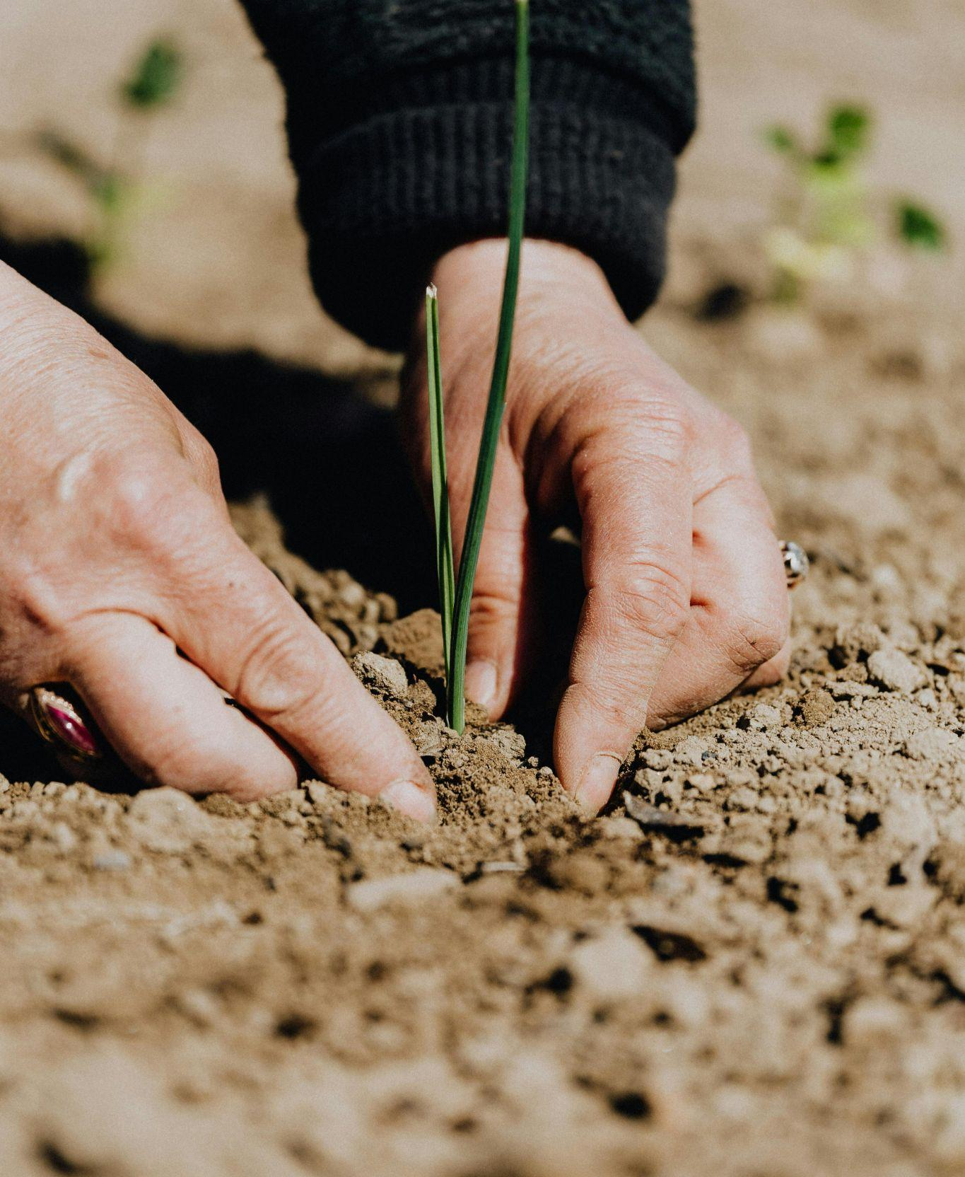
Contesto nazionale – Italia
Come siamo arrivati al 100% di GPP?
Photo by www.kaboompics.com: https://www.pexels.com/it-it/foto/clima-natura-donna-mano-4207909/

Slide 53



Come siamo arrivati al 100% di GPP?
PAN GPP - approvato con Decreto n. 135 dell’11 aprile 2008, modificato con Decreto del 10 aprile 2013;
Legge 221/2015 - "Disposizioni per l’economia verde" Capitolo IV sul GPP (articoli 16-19)
Codice degli appalti - (Decreto Legislativo 18 aprile 2016, n. 50 e Decreto Legislativo "rettificativo" 19 aprile 2017, n. 56): Articolo 34, ora Articolo 57 del Codice dei Contratti
Notes:
L'Italia è leader nel GPP perché è passata da un'applicazione volontaria a una obbligatoria al 100%. Questo risultato è stato raggiunto attraverso importanti leggi come la Legge Finanziaria 2007, le disposizioni sulla Green Economy del 2015 e i recenti Codici degli Appalti.

Slide 54
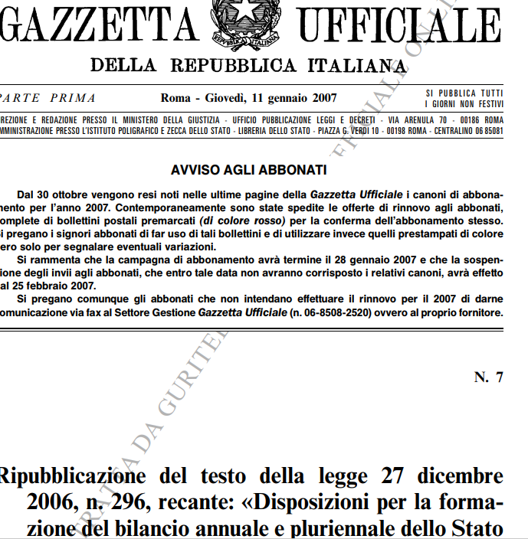
Legge finanziaria 2007
I cinque obiettivi:
ridurre l’uso delle risorse naturali;
sostituire le fonti energetiche non rinnovabili con quelle rinnovabili;
ridurre la produzione di rifiuti;
ridurre le emissioni inquinanti;
ridurre i rischi ambientali.

Slide 55
Legge finanziaria 2007
Le undici categorie di prodotti:
Mobili;
Materiali da costruzione;
Manutenzione stradale;
Gestione delle aree verdi pubbliche;
Illuminazione e riscaldamento;
Elettronica;
Tessili;
Cancelleria;
Ristorazione;
Materiali per l’igiene;
Trasporti.

Slide 56
PAN GPP 2023
I principali obiettivi ambientali del PAN GPP 2023 sono i seguenti:
mitigare i cambiamenti climatici riducendo le emissioni di gas che alterano il clima attraverso l’aumento dell’efficienza energetica dei prodotti e dei servizi, la riduzione dell’uso di fonti energetiche non rinnovabili o emissive, la promozione di modelli di economia circolare e la razionalizzazione dei consumi e degli acquisti;
promuovere la transizione verso un modello di economia circolare, migliorare l’efficienza nell’uso dei materiali e ridurre i rifiuti prodotti, attraverso una migliore progettazione dei prodotti e dei servizi, promuovere il riutilizzo dei materiali provenienti dal riciclaggio e dalla simbiosi industriale, prolungare la vita utile dei prodotti e ridurre l’acquisto di prodotti
prevenzione e riduzione dell’inquinamento dell’aria, dell’acqua e del suolo attraverso la riduzione dell’uso e delle emissioni di sostanze pericolose.
Notes:
L'ultimo piano italiano si concentra sulla mitigazione del cambiamento climatico attraverso l'efficienza energetica, promuovendo la circolarità per ridurre gli sprechi e prevenendo l'inquinamento eliminando le sostanze pericolose.

Slide 57
Definizione di “Appalto verde”
Una appaltoè definita “verde” quando - come previsto dall’art. 57, comma 2, del decreto legislativo n. 36 del 31 marzo 2023 - tutte le specifiche tecniche e le clausole contrattuali dei CAM sono inserite nel capitolato d’oneri e nei documenti di gara e, qualora l’aggiudicazione sia prevista con l’applicazione del criterio dell’offerta economicamente più vantaggiosa ai sensi dell’art. 108, commi 4 e 5, sulla base del miglior rapporto qualità-prezzo o sulla base dell’elemento costo, tenendo conto dei criteri di aggiudicazione indicati nella corrispondente sezione dello stesso CAM, ovvero utilizzando uno o più di tali criteri di aggiudicazione.
Notes:
Ai sensi del Codice 2023, un appalto è considerato "green" solo se tutte le specifiche tecniche e le clausole contrattuali del CAM sono incluse nei documenti di gara. Ciò garantisce che i requisiti ambientali non siano solo "aggiuntivi", ma parti essenziali del contratto.

Slide 58
Chi è tenuto ad acquistare prodotti ecologici?
Amministrazione centrale
Autorità locali e regionali
Autorità sanitarie locali, ospedali
Istituti e agenzie
Scuole, università, centri di ricerca
Enti di aggregazione
Cultura e turismo
Autorità portuali
Autorità dei parchi, autorità dei bacini
Aziende e imprese pubbliche
Notes:
L'ambito di applicazione dei CAM è molto ampio. Si applica alle amministrazioni centrali, agli enti locali, agli ospedali, alle scuole, alle università, alle autorità portuali e persino alle aziende e alle imprese pubbliche.

Slide 59
CAM
Arredo Interno
Arredo urbano
Ausili per l’incontinenza
Calzature da lavoro e accessori in pelle
Carta
Cartucce
Computer, monitor, tablet e smartphone
Stampante per tessere
Stampanti
Edilizia
Eventi culturali
Oggi in Italia sono stati adottati i Criteri Minimi Ambientali per 22 diverse categorie di prodotti e servizi.
Illuminazione pubblica
Infrastrutture stradali
Lavaggio industriale di tessuti e materassi
Pulizia (prodotti e servizi)
Rifiuti
Servizi di ristorazione
Rinfreschi e distributori automatici
Servizi energetici
Tessili
Veicoli
Aree verdi pubbliche
Notes:
Il modulo si conclude con l'elenco dei settori in cui i CAM devono essere applicati in Italia, che spaziano dall'arredamento e dall'edilizia agli eventi culturali, dal tessile alla gestione del verde pubblico.

Slide 60
Grazie per l’attenzione!

Slide 61
Fonti Contenuto 1
https://www.are.admin.ch/are/en/home/media/publications/sustainable-development/brundtland-report.html
https://www.clubofrome.org/publication/the-limits-to-growth/#:~:text=Pubblicato%20nel%201972%20%E2%80%93%20Il%20messaggio%20di,lungo%2C%20anche%20con%20la%20tecnologia%20avanzata.
https://www.un.org/en/conferences/environment/stockholm1972
https://unric.org/it/che-cosa-sono-i-cambiamenti-climatici/
https://asvis.it/goal-e-target-obiettivi-e-traguardi-per-il-2030/
https://sdgs.un.org/2030agenda
https://sdgs.un.org/goals
https://gpp.mase.gov.it/Home/PianoAzioneNazionaleGPP?utm_source=chatgpt.com
https://gpp.mase.gov.it/Struttura-dei-CAM
https://thedocs.worldbank.org/en/doc/e77a9257967cac8b62484c7e8c974e70-0290012024/original/WB-SUSTAINABLE-PROCUREMENT-16574-CH1.pdf
https://procuraplus.org/fileadmin/user_upload/ManualProcura_online_version_new_logo.pdf
https://www.oneplanetnetwork.org/sites/default/files/10yfp_spp_programme_principles_of_sustainable_public_procurement.pdf

